Slide 1
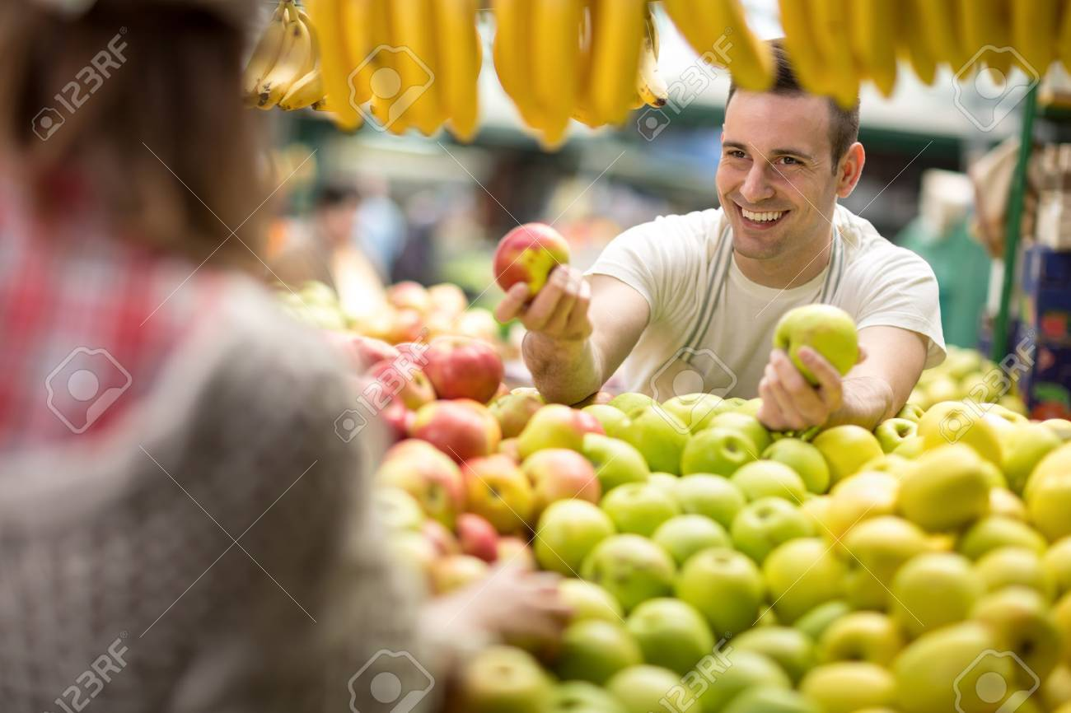
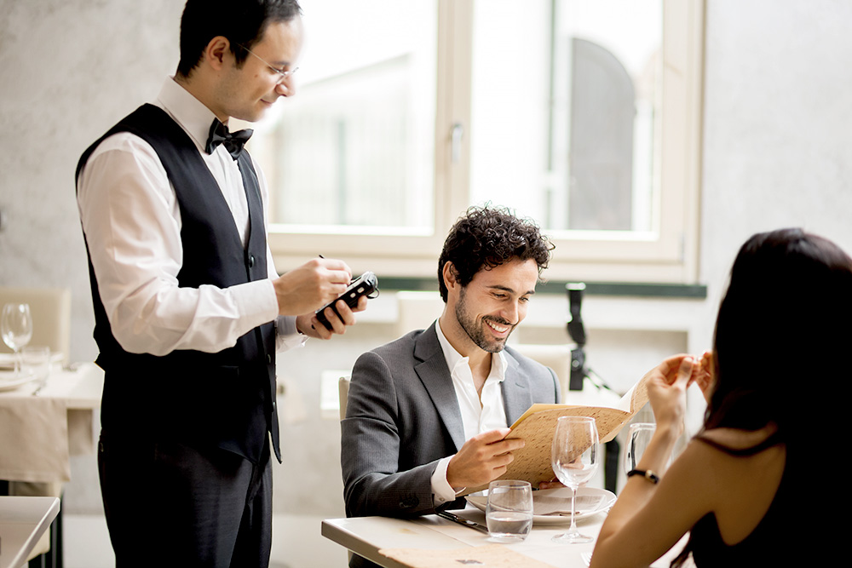
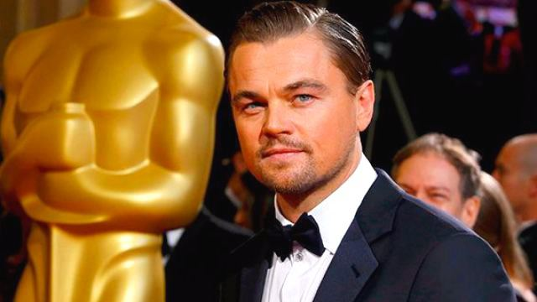
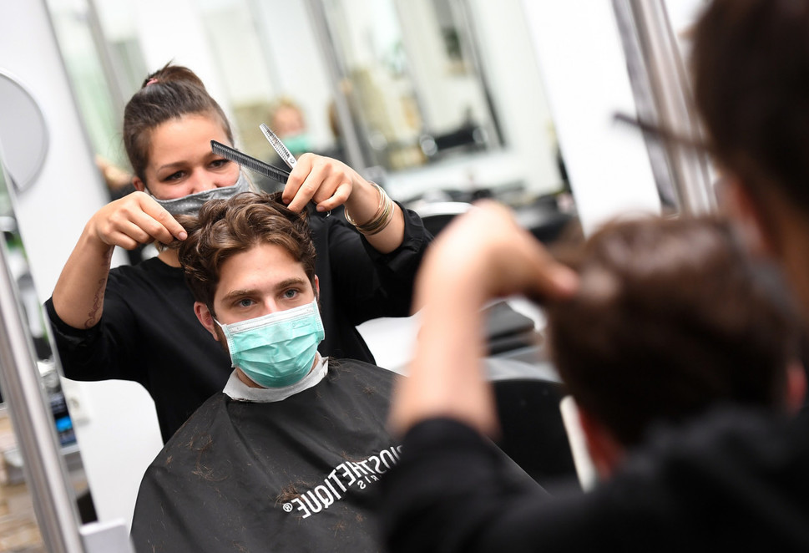
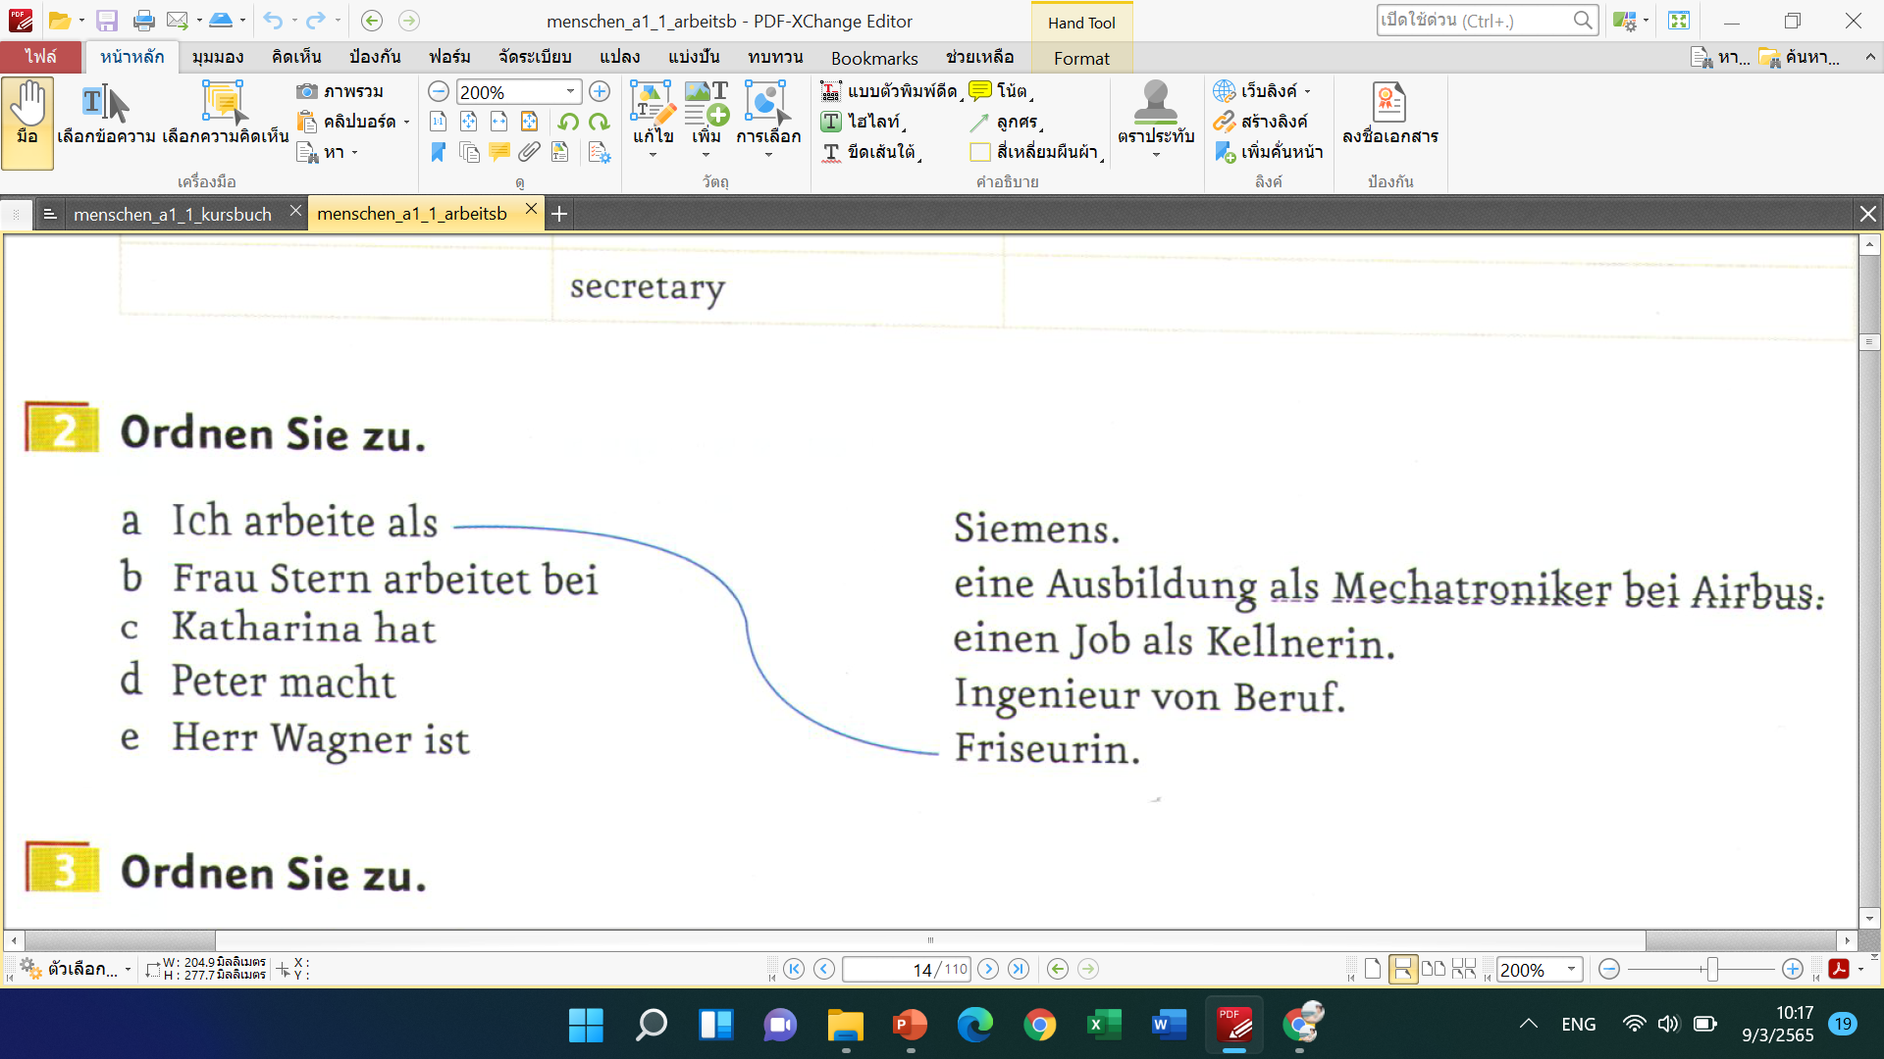
Verkäufer
Kellner
Schauspieler
Friseur
Verkäuferin
Kellnerin
Schauspielerin
Friseurin

Slide 2
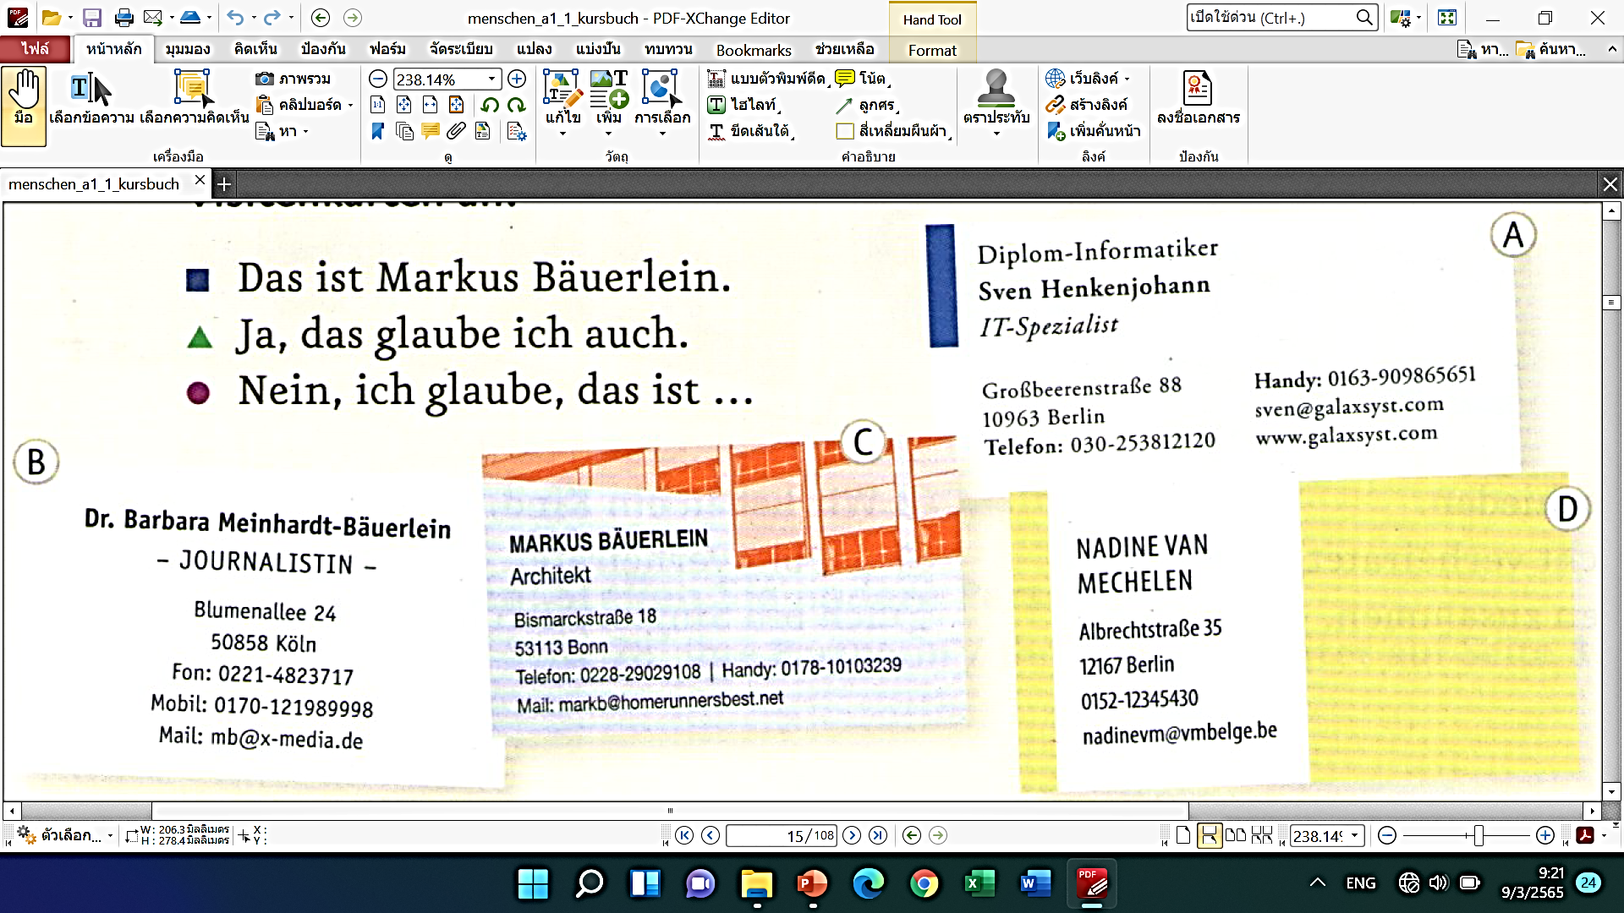

Visitenkarten

Slide 3
Visitenkarten
Wie heißt sie?
Name
Was macht sie beruflich?
Beruf
Hausnummer
Straße
Stadt
Postleitzahl
Telefonnummer
E-Mail
Handynummer

Slide 4
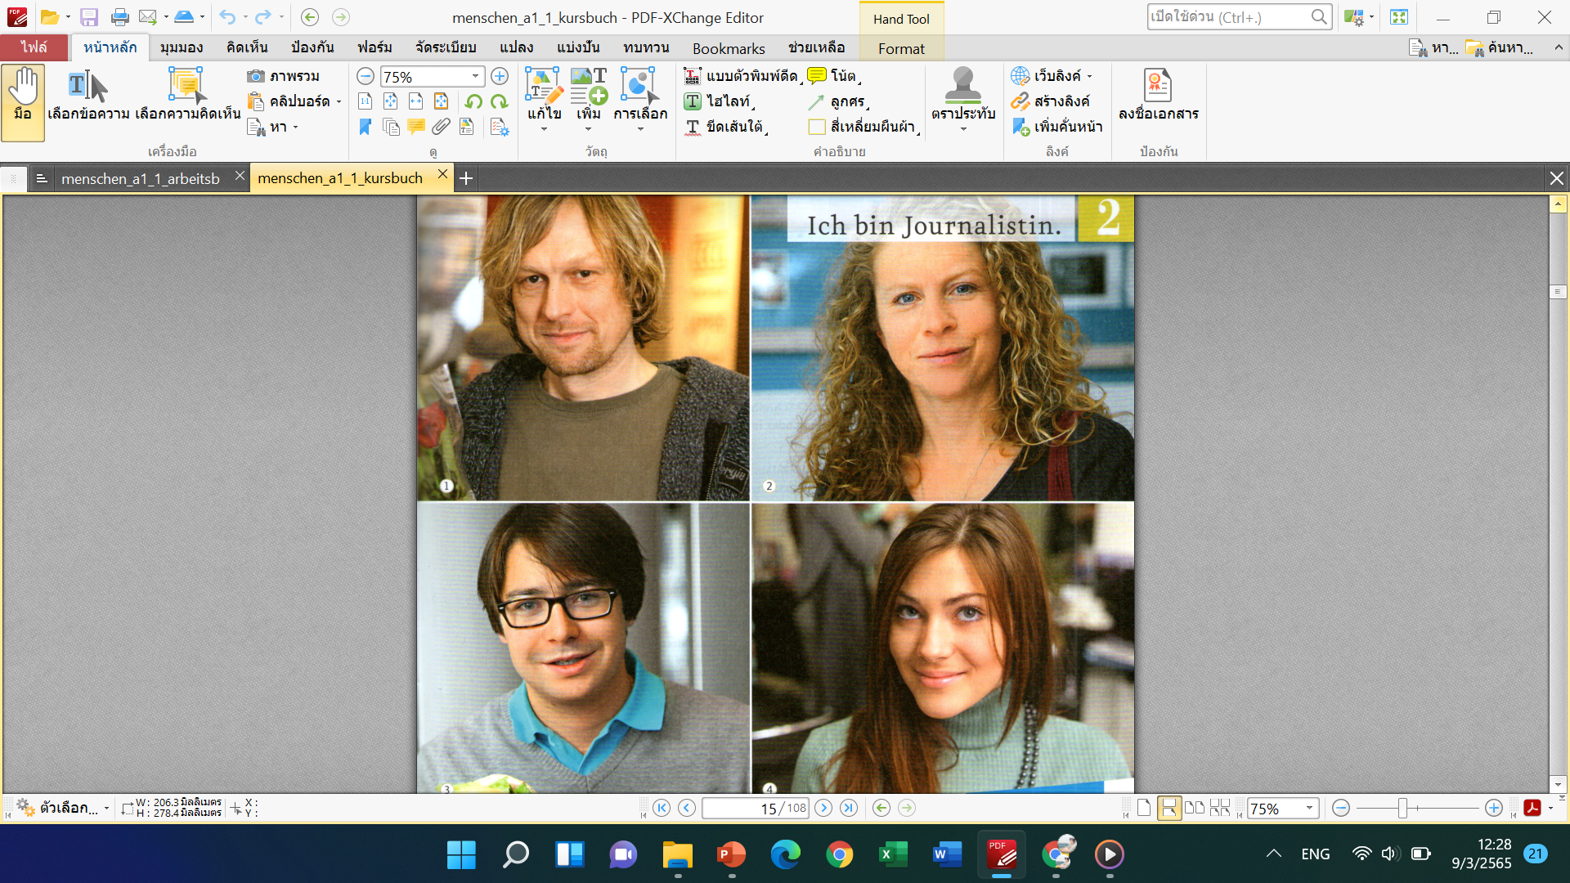

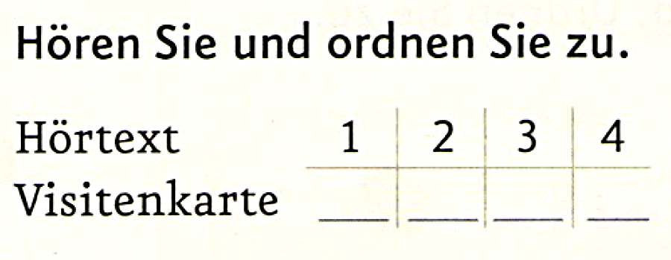
A
D
1.
2.
3.
4.
B
C
C.
B.
A.
D.

Slide 5
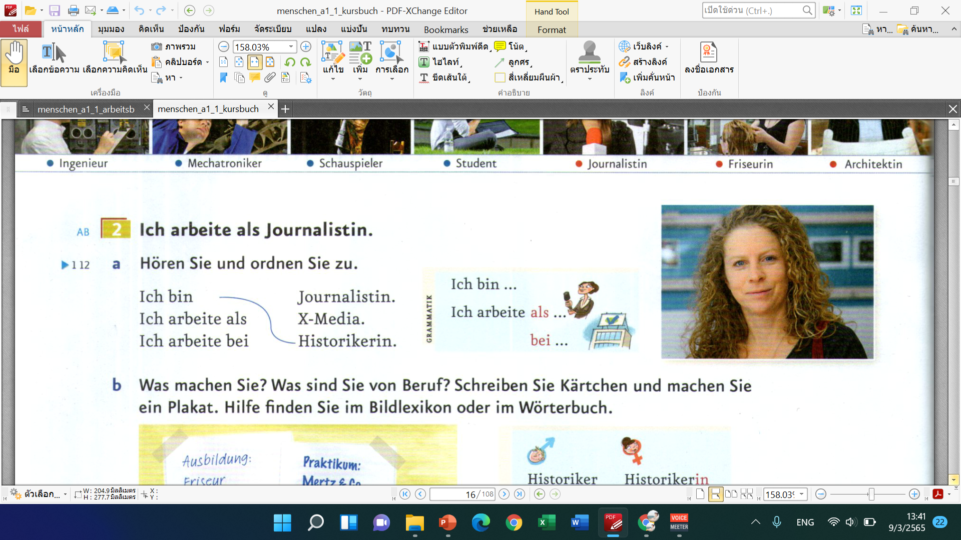

Ich arbeite als Mechatroniker.
Ich arbeite bei BMW.

Slide 6
Markus
Alter
Ich bin 38.
Ich lebe in Bonn.
Wohnort
Ich bin verheiratet.
Ich habe 2 Kinder.
Ich bin Architekt.
Beruf

Slide 7

Wohnort
Alter
Beruf
Herkunft
Familienstand

Slide 8
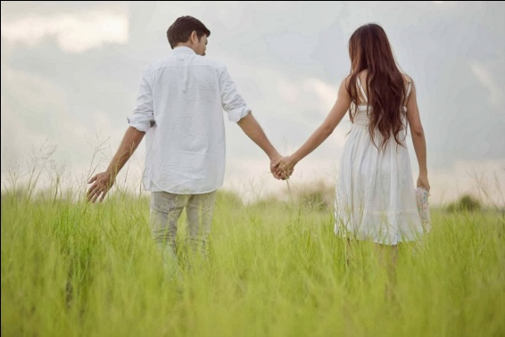
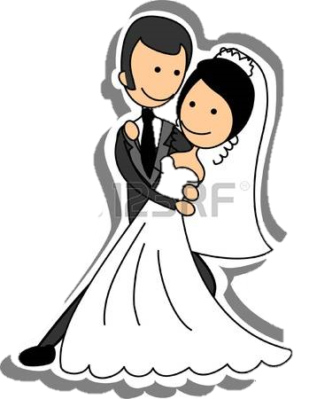
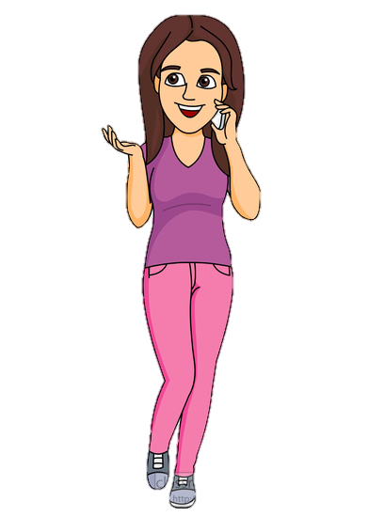
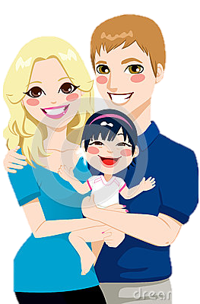

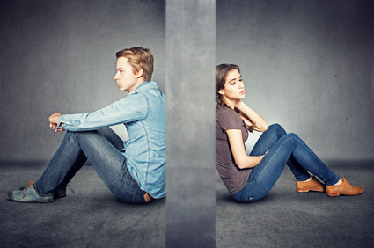

Slide 9
Ich bin Single.
Ich bin ledig.
Ich lebe allein.
Ich bin verheiratet.
Wir sind verheiratet.

Slide 10

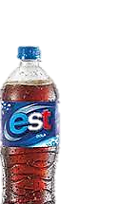

leben
ich
du
er/es
sie
wir
ihr
Sie/sie

Slide 11
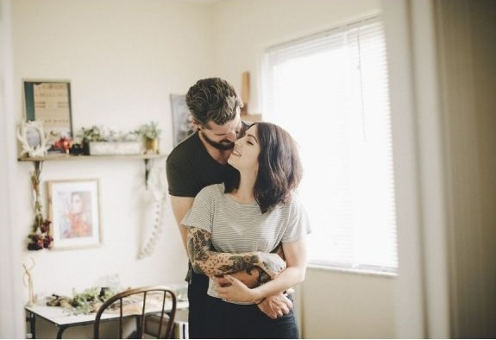
Wir sind nicht verheiratet
wir leben zusammen.
Wir haben ein Kind.
Wir haben zwei Kinder.

Slide 12


Wir leben getrennt.
Wir sind geschieden.

Slide 13

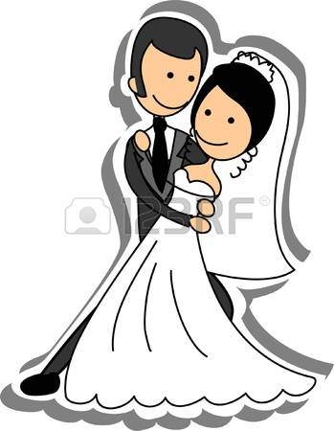
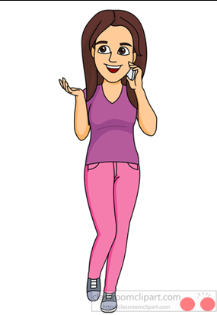






Slide 14
